Slide 1


La facilité constructive Ecoquartier Jonction, Genève
Immeuble CODHA Social Loft
Dreier Frenzel

Slide 2
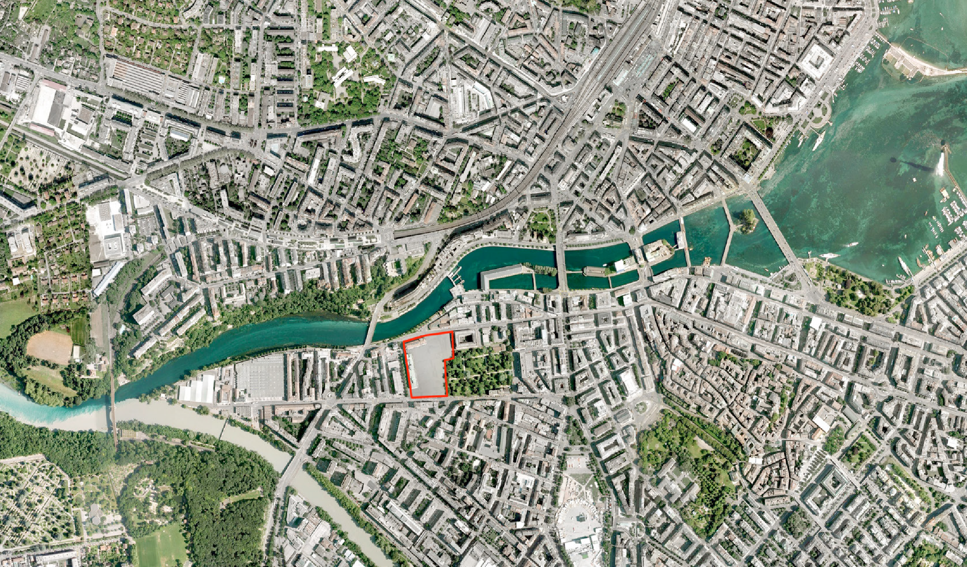

Slide 3
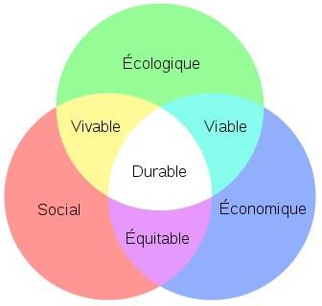
ROIS
CODHA
FVGLS

Slide 4
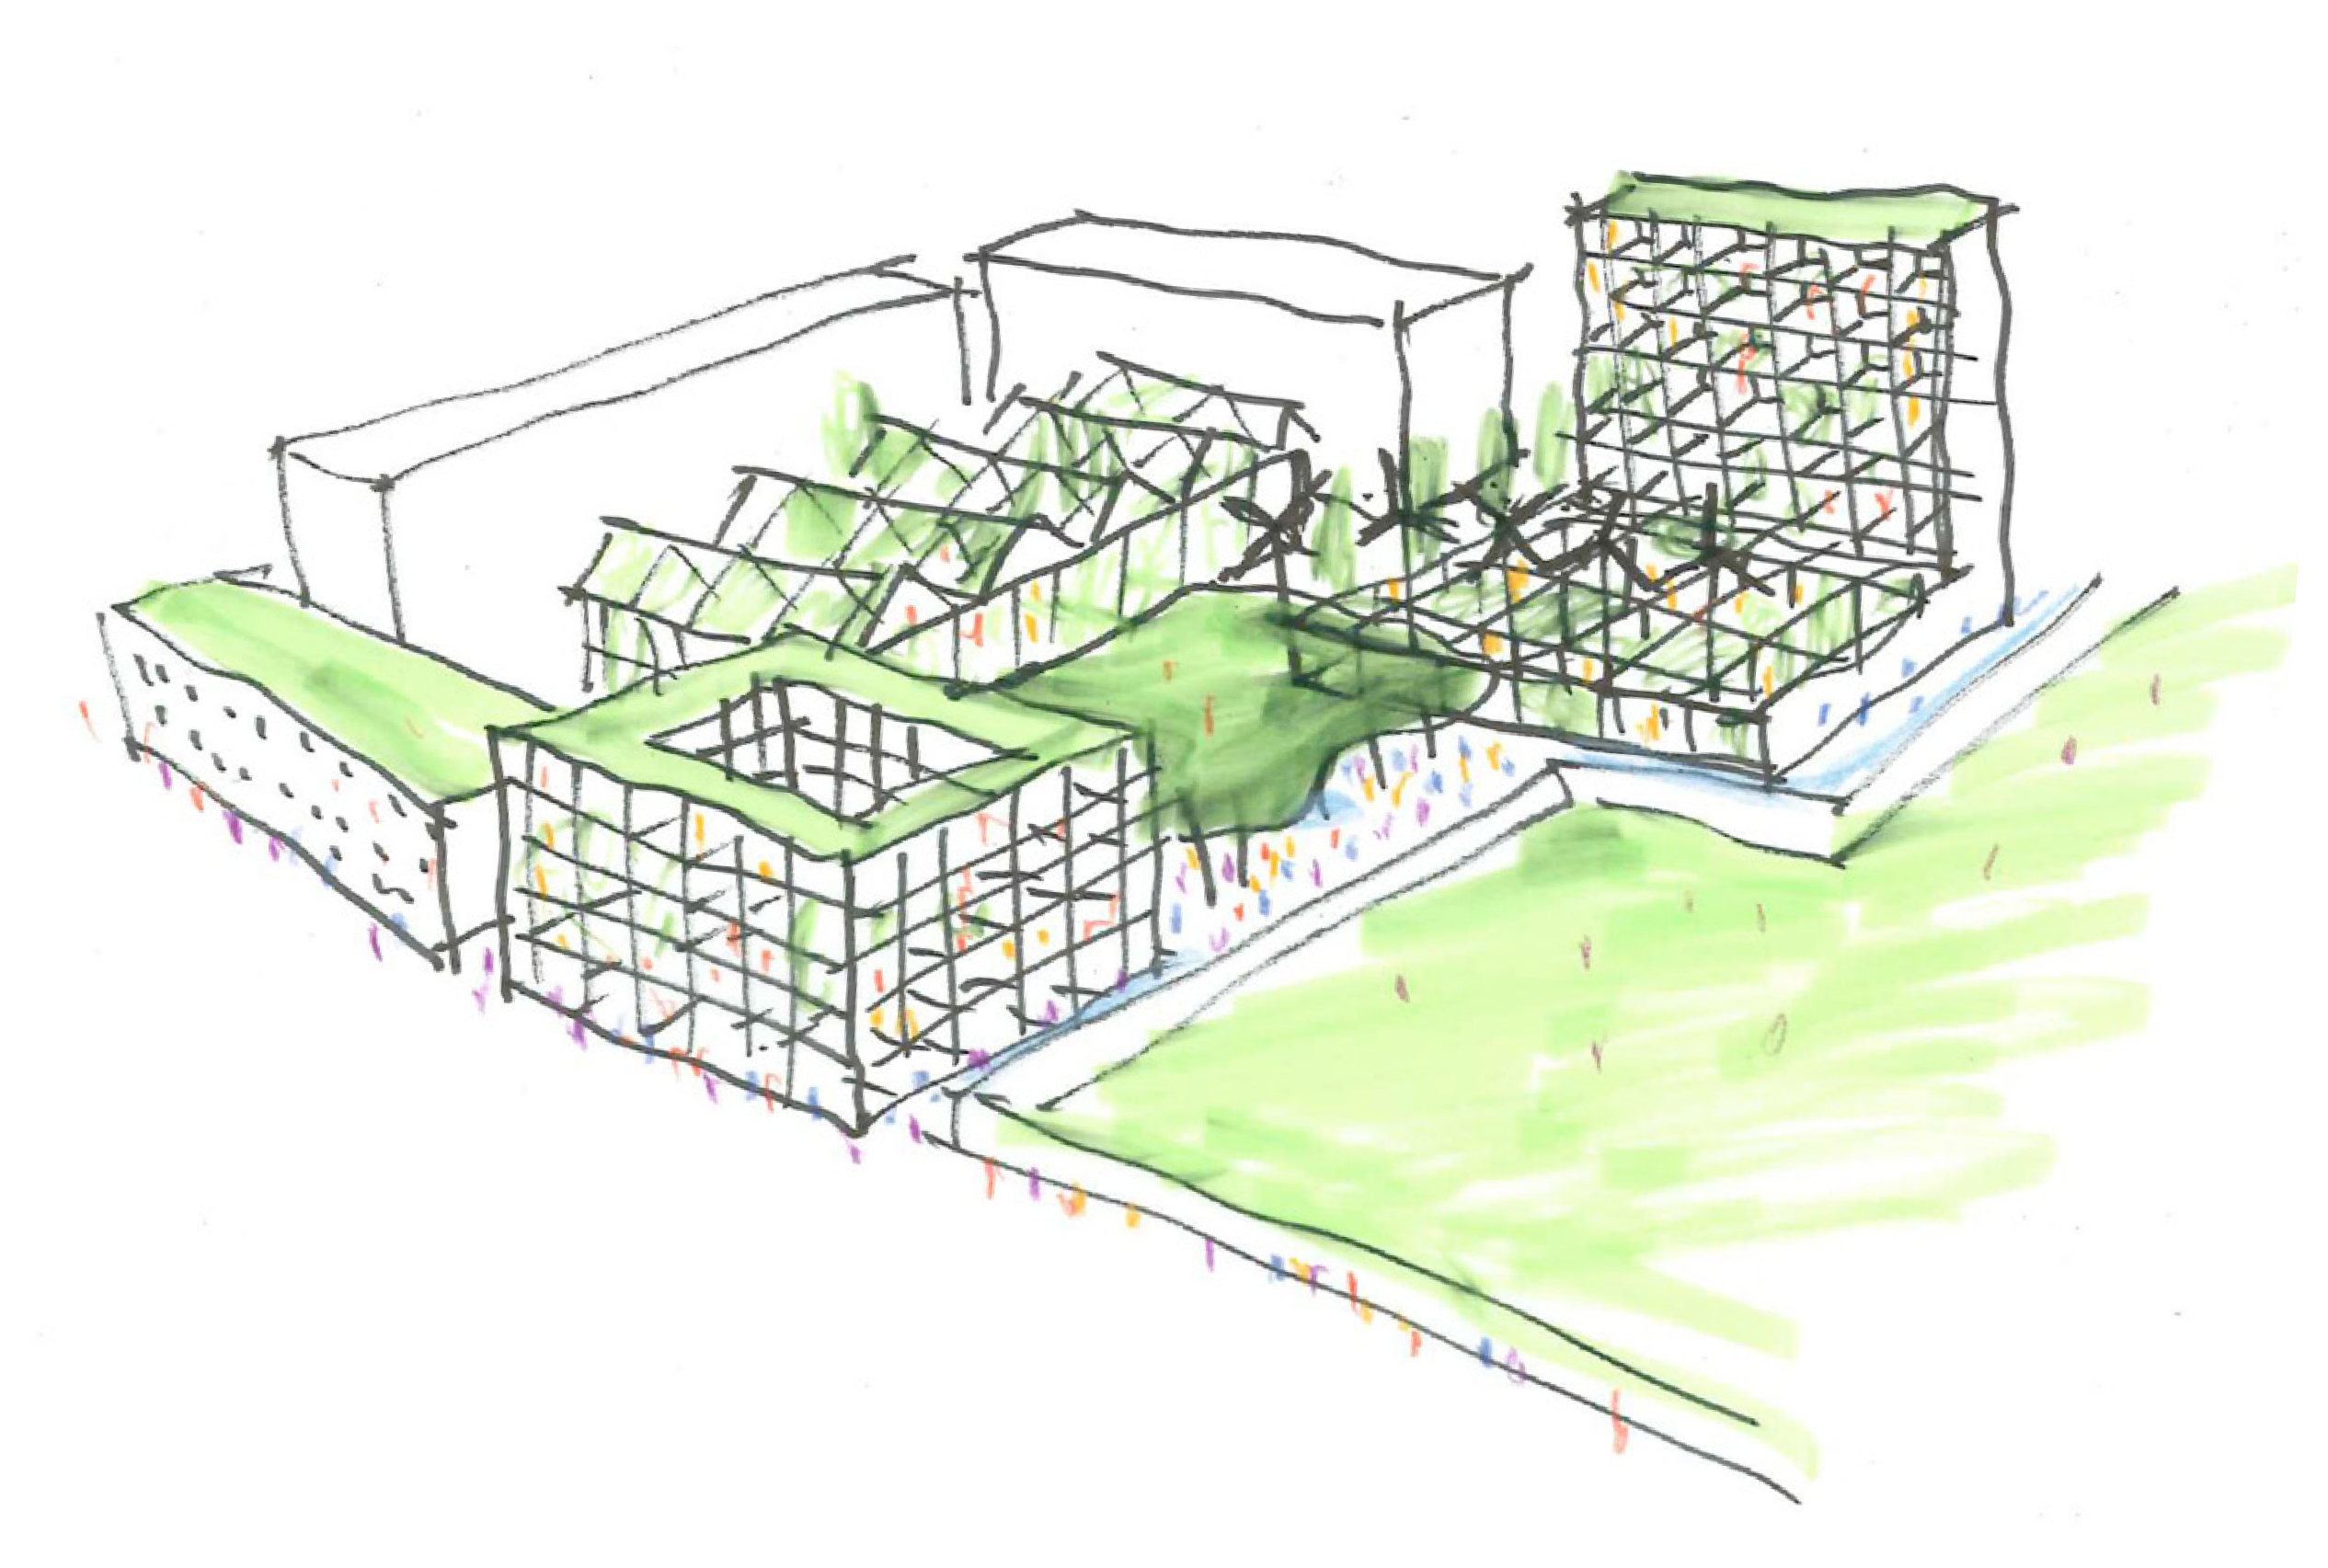

Slide 5
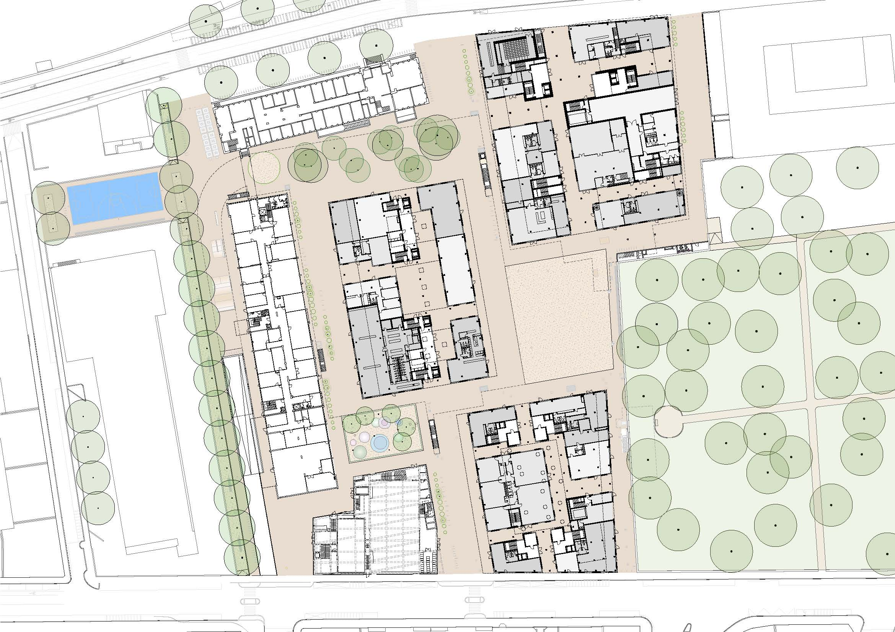

Slide 6
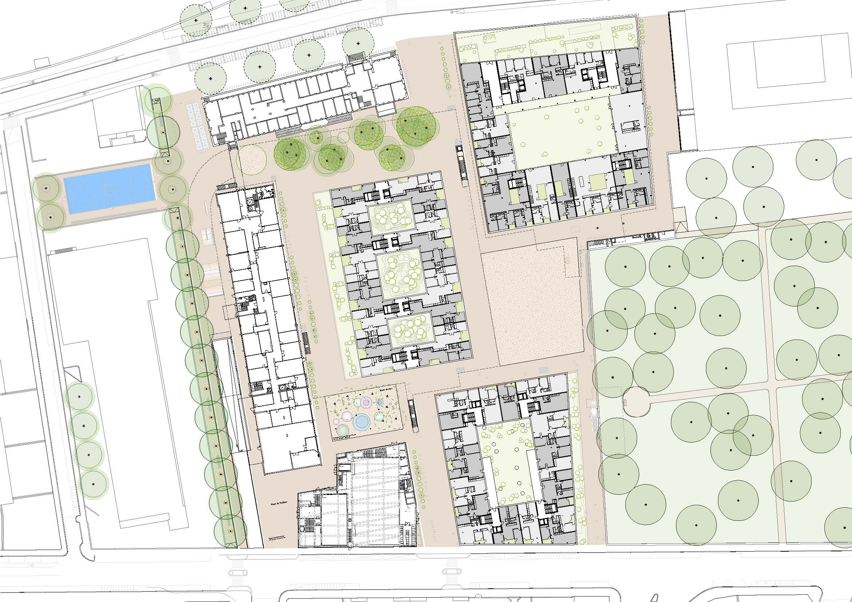

Slide 7
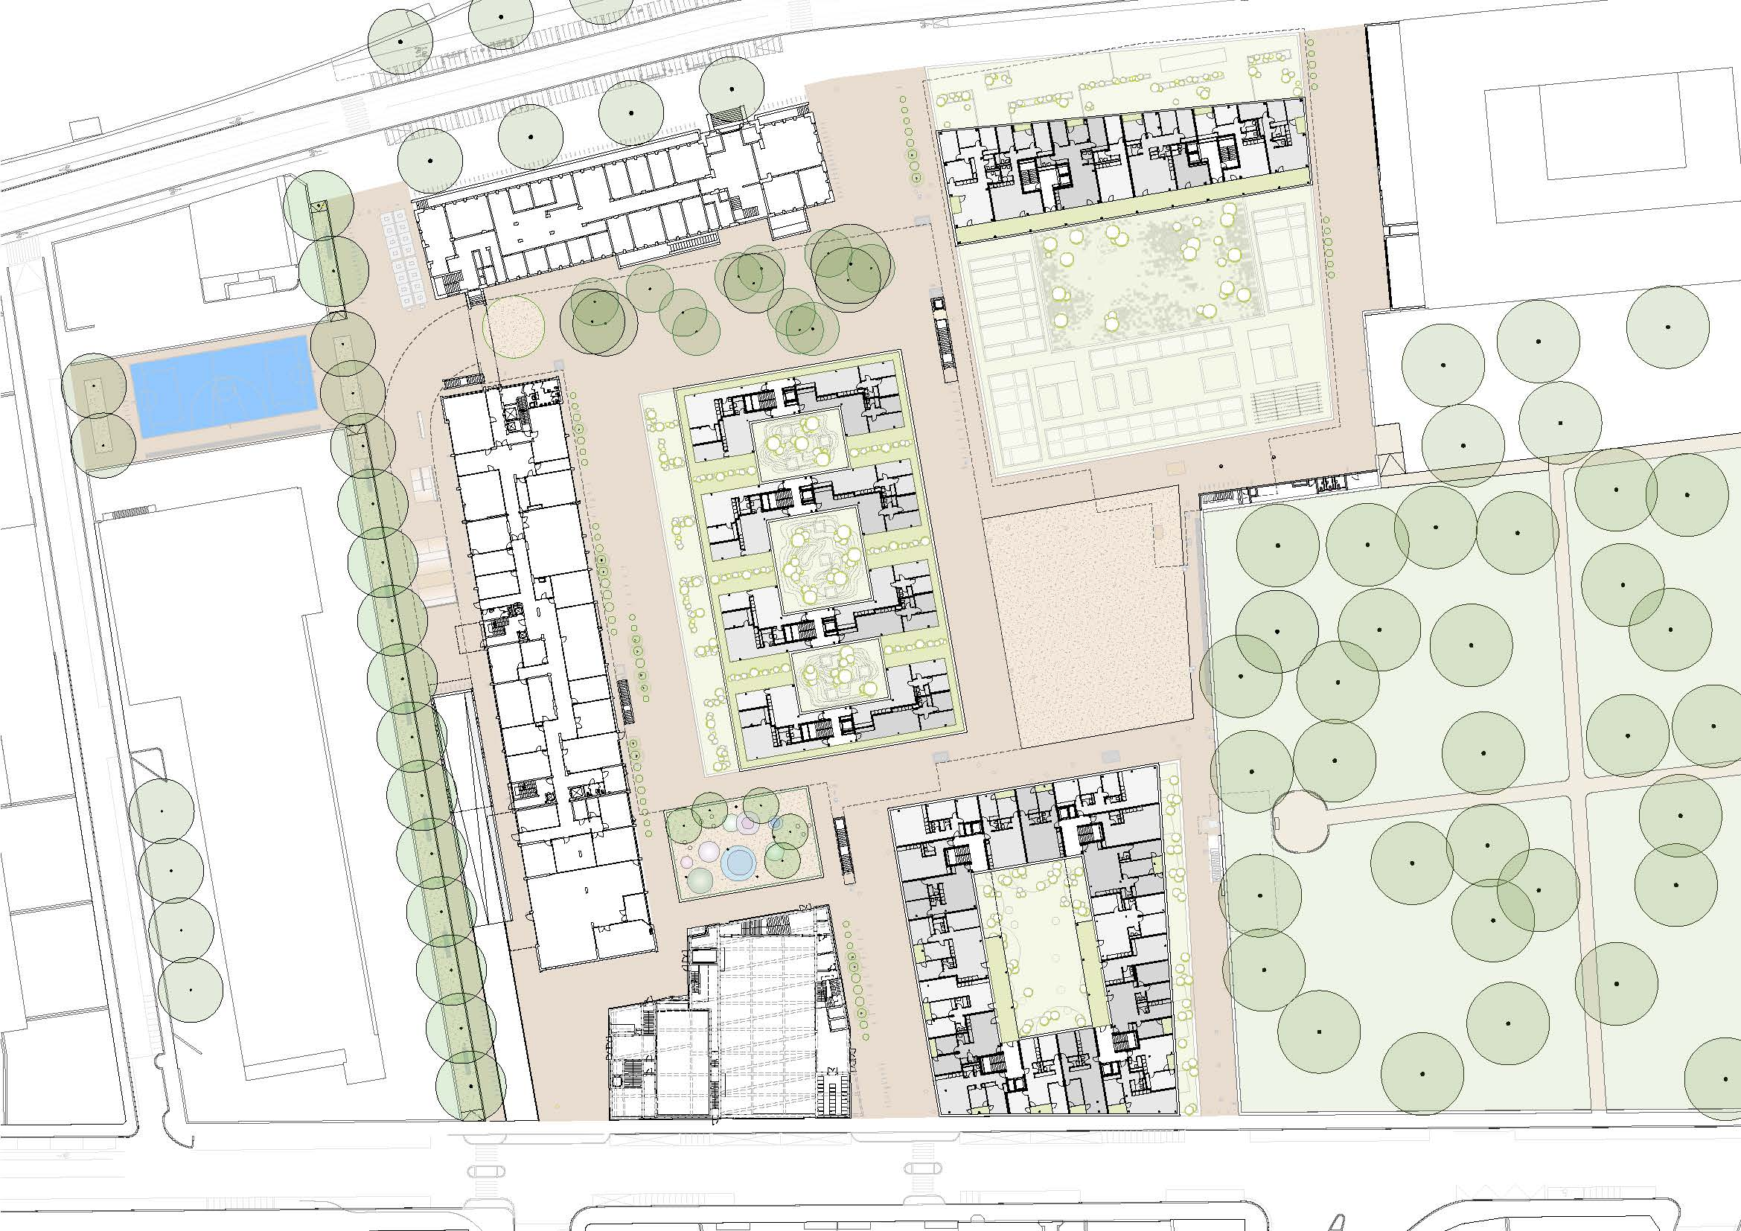

Slide 8
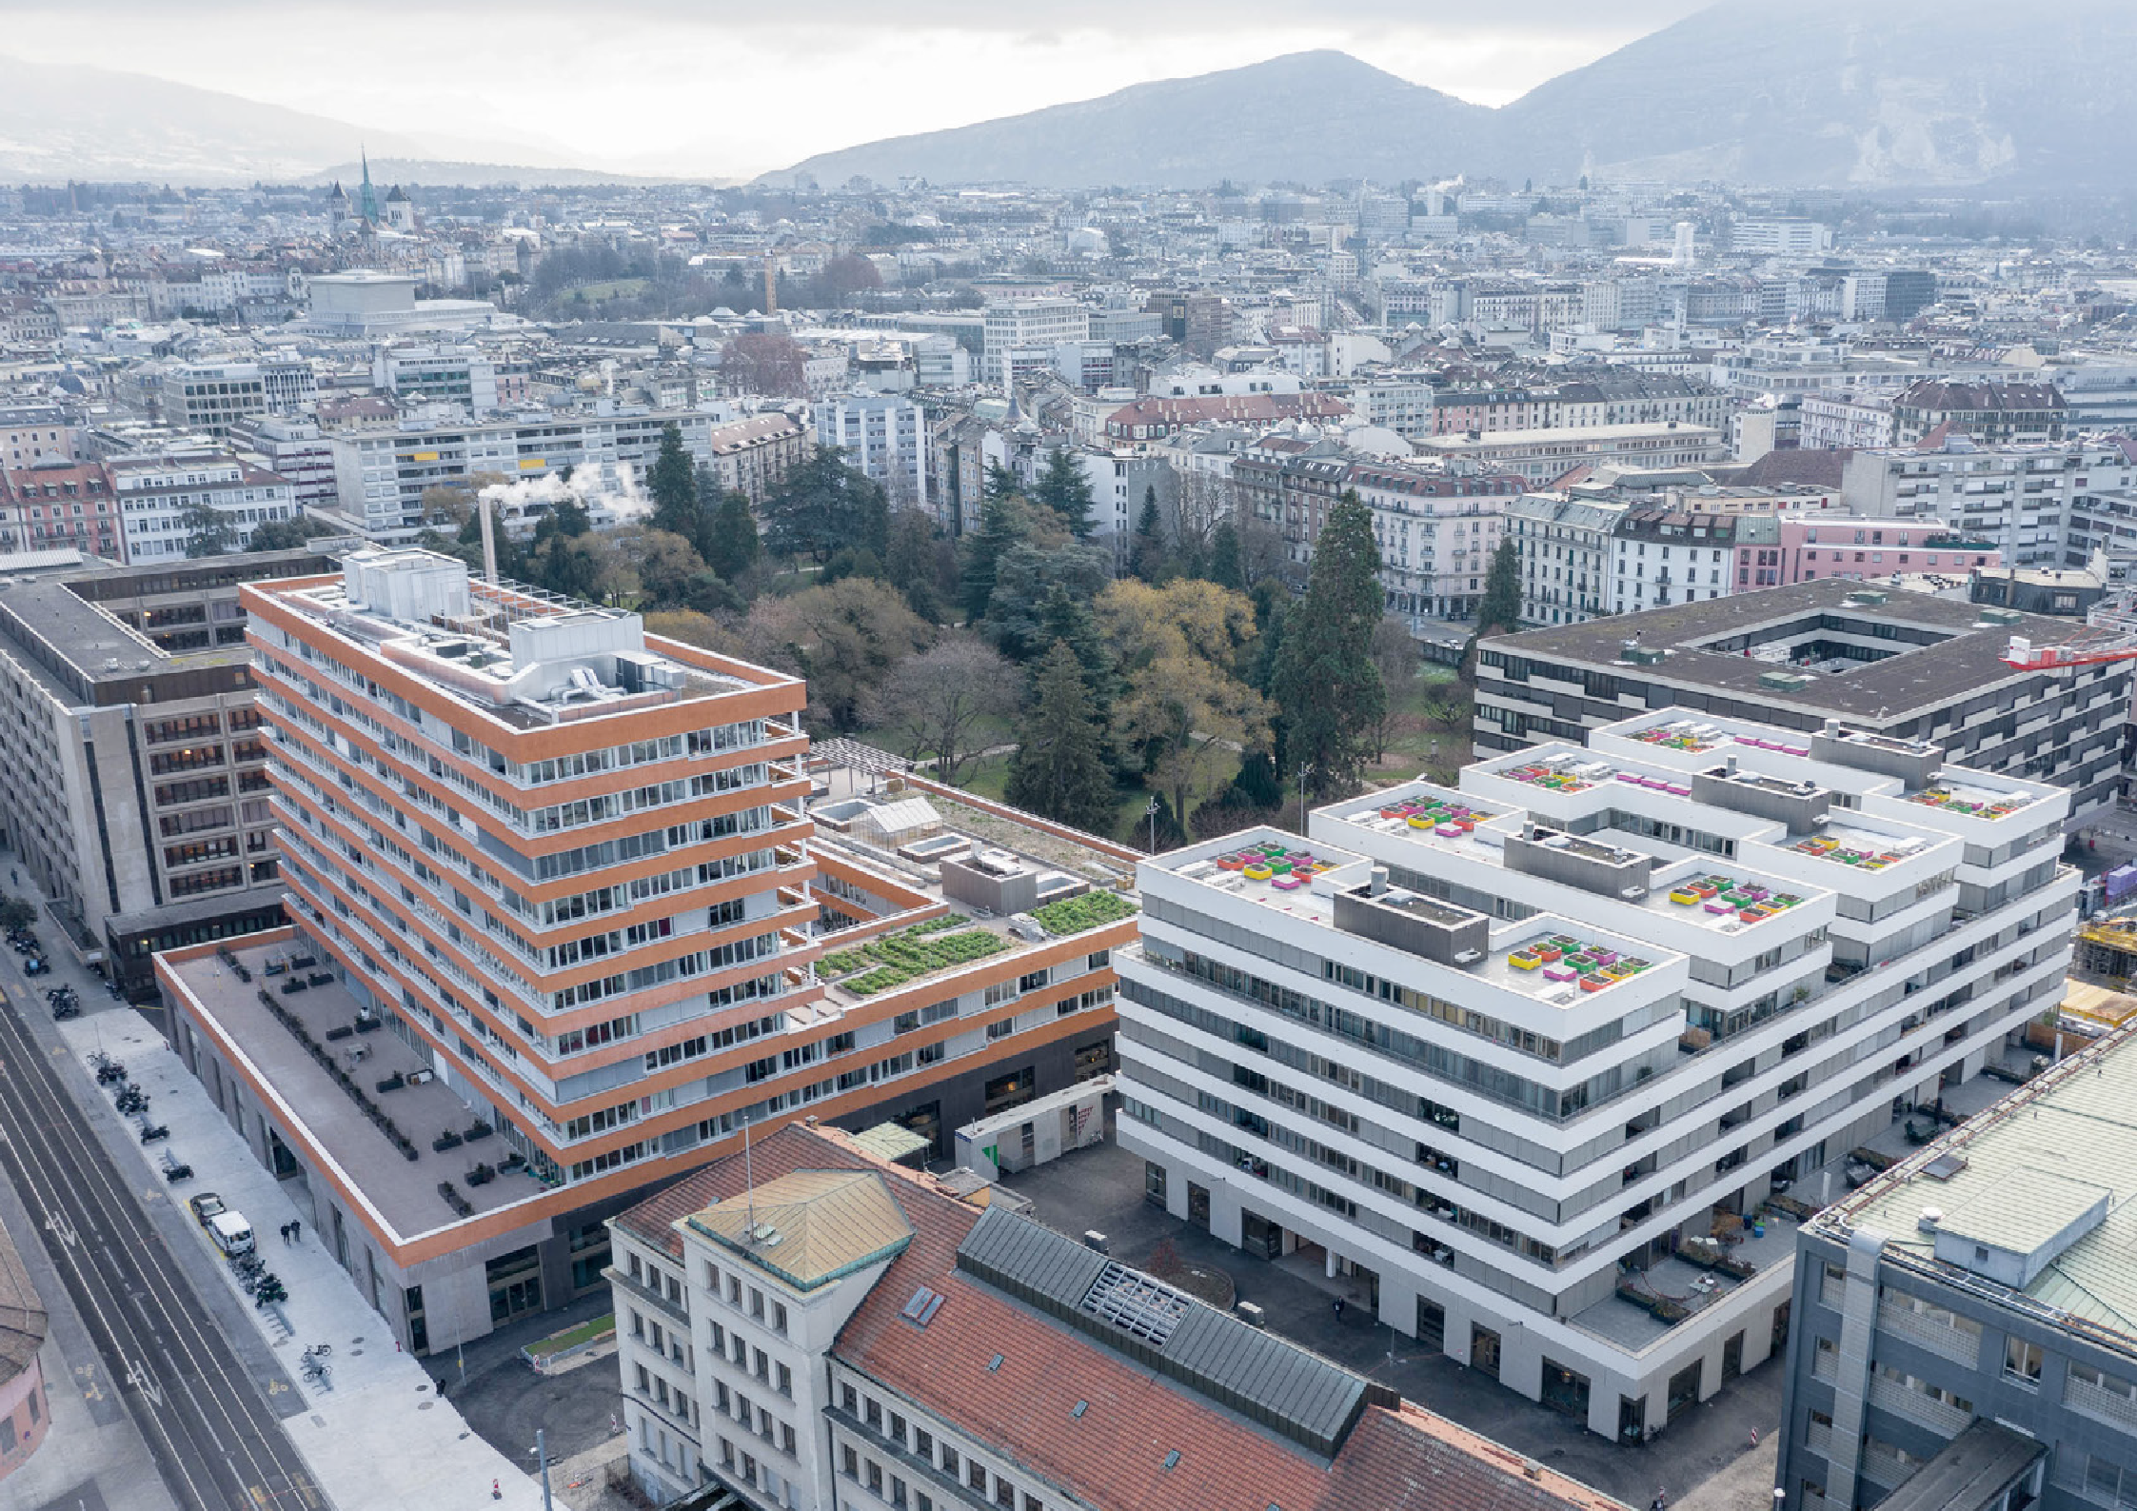

Slide 9
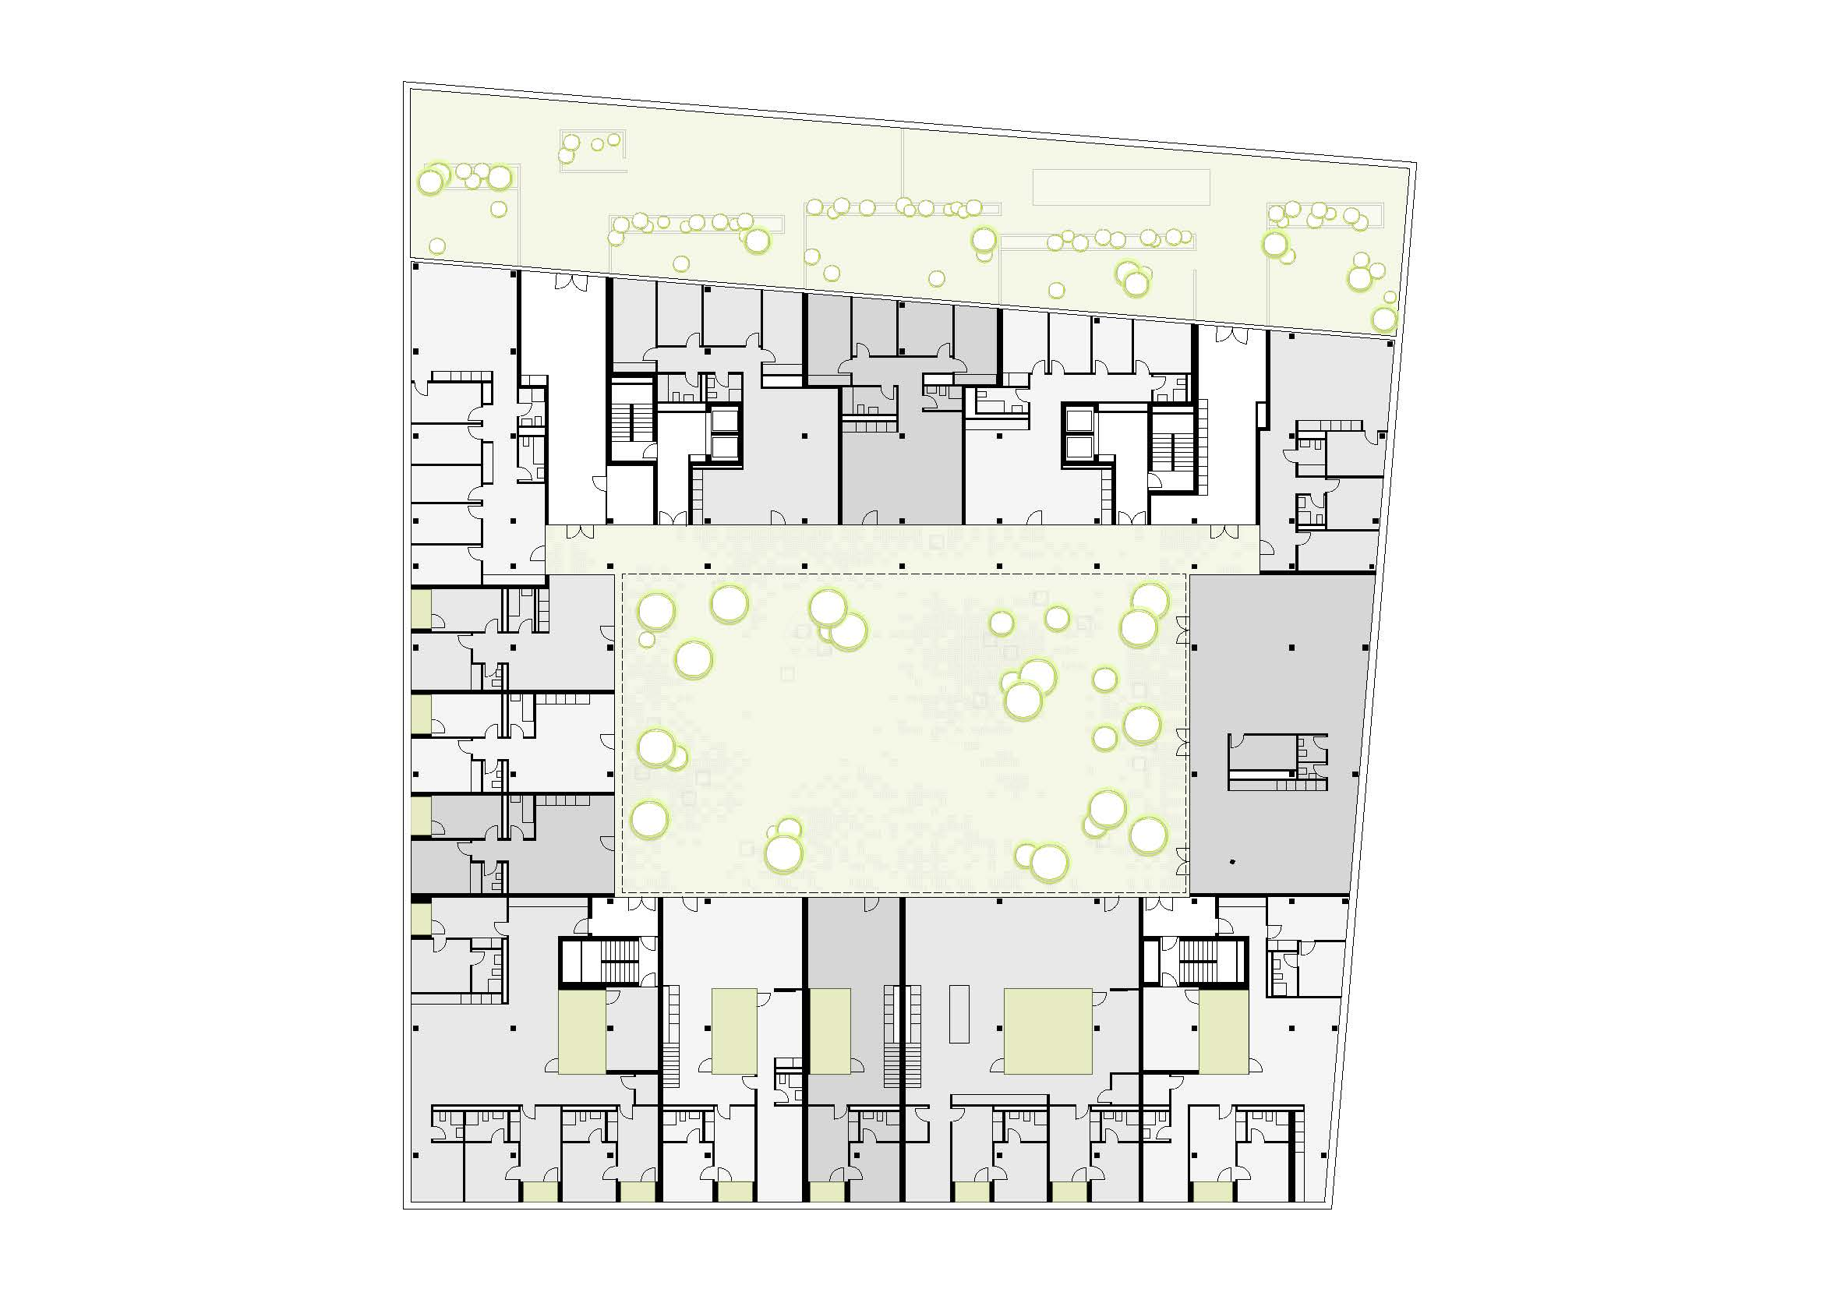

Slide 10
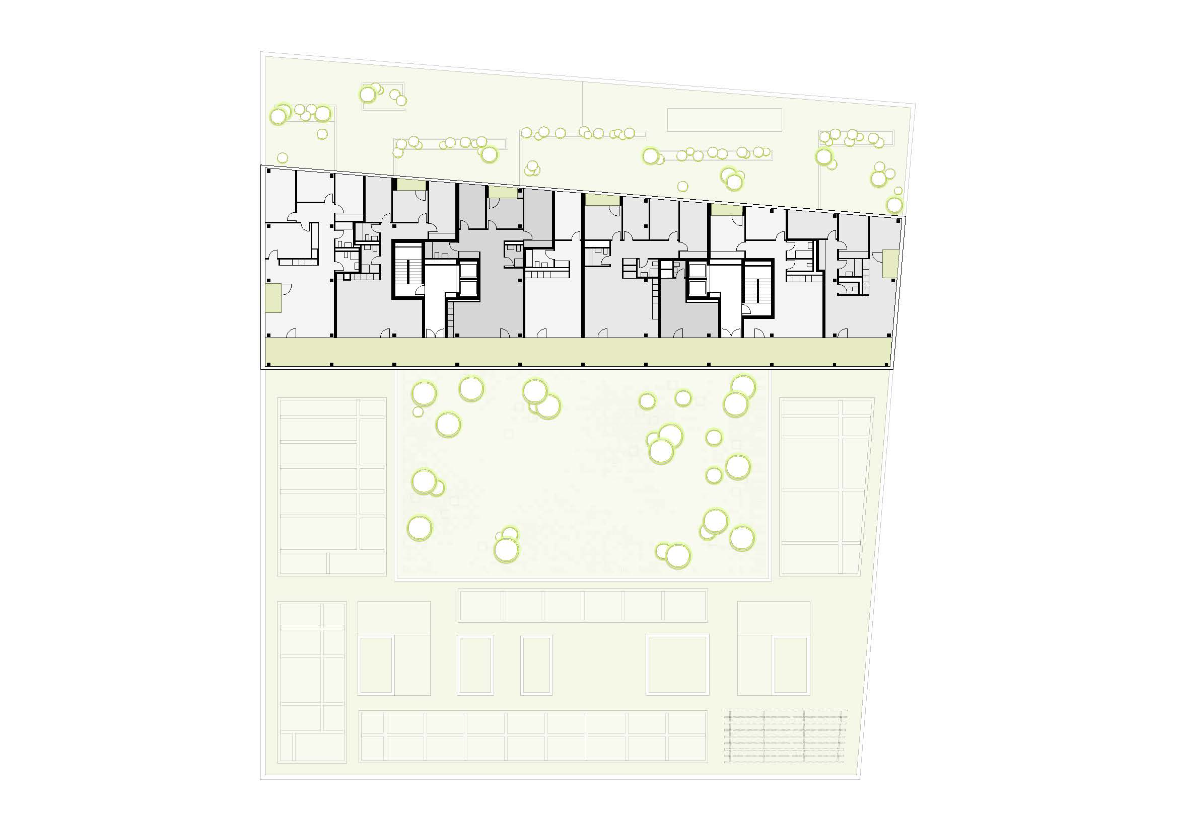

Slide 11
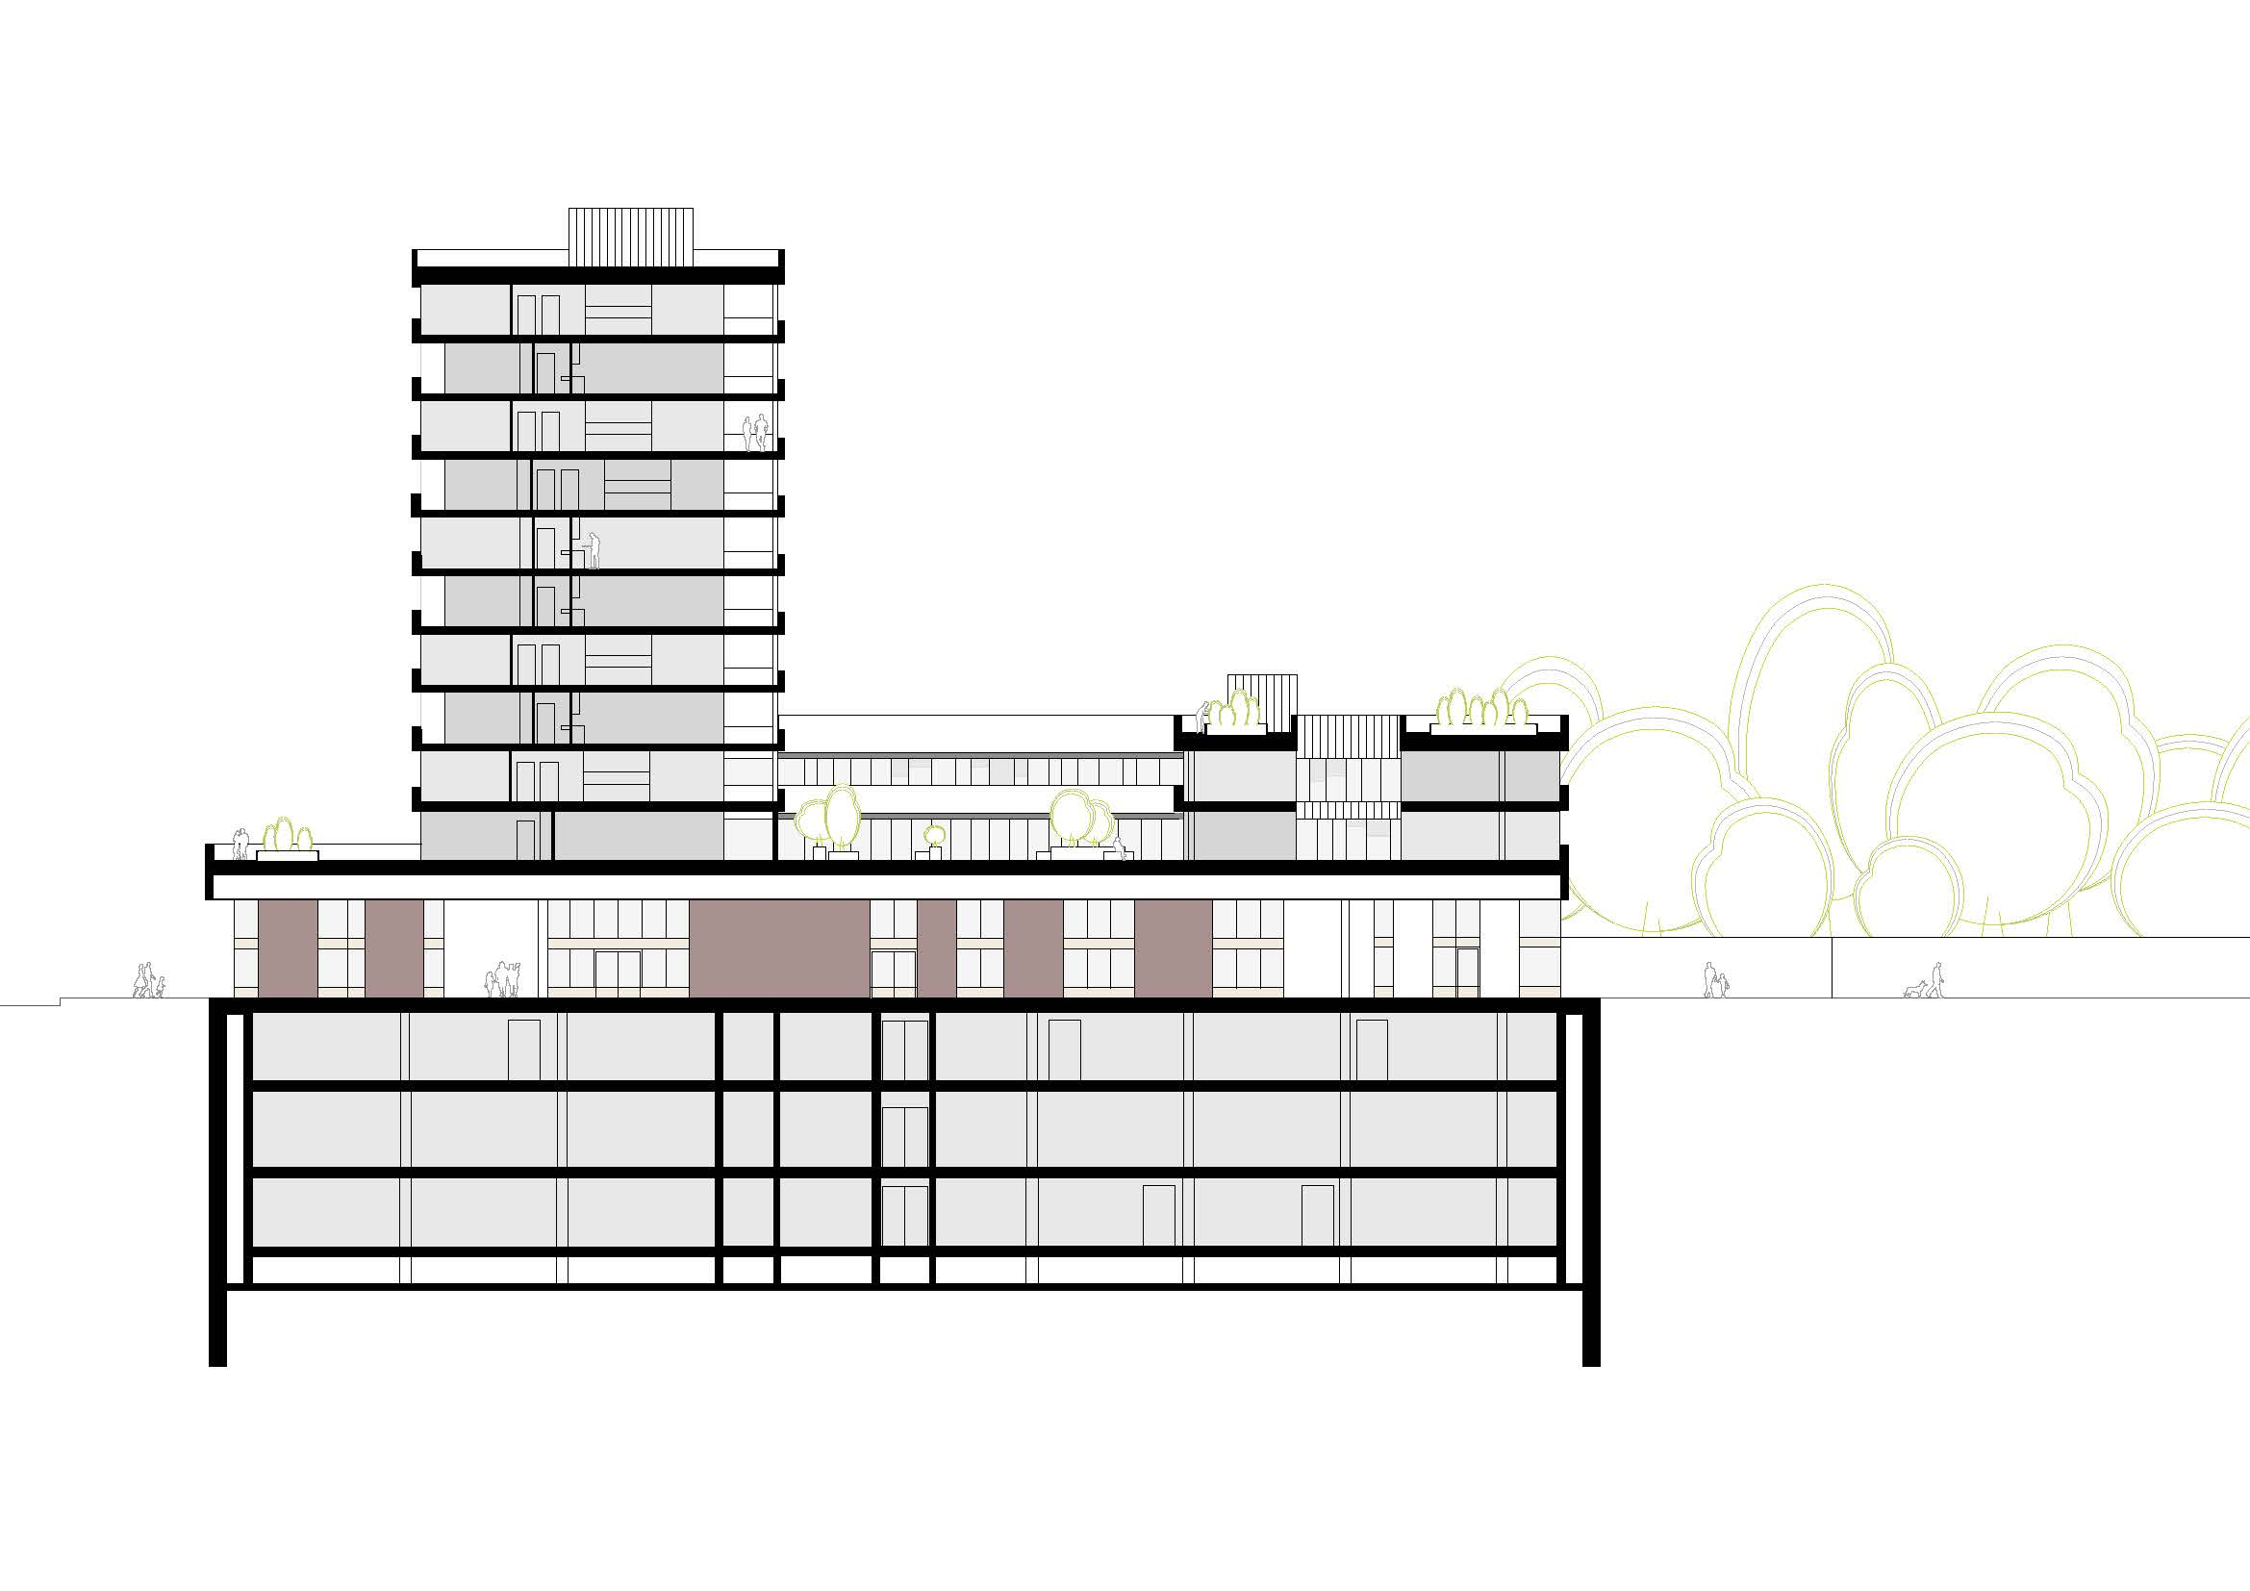

Slide 12
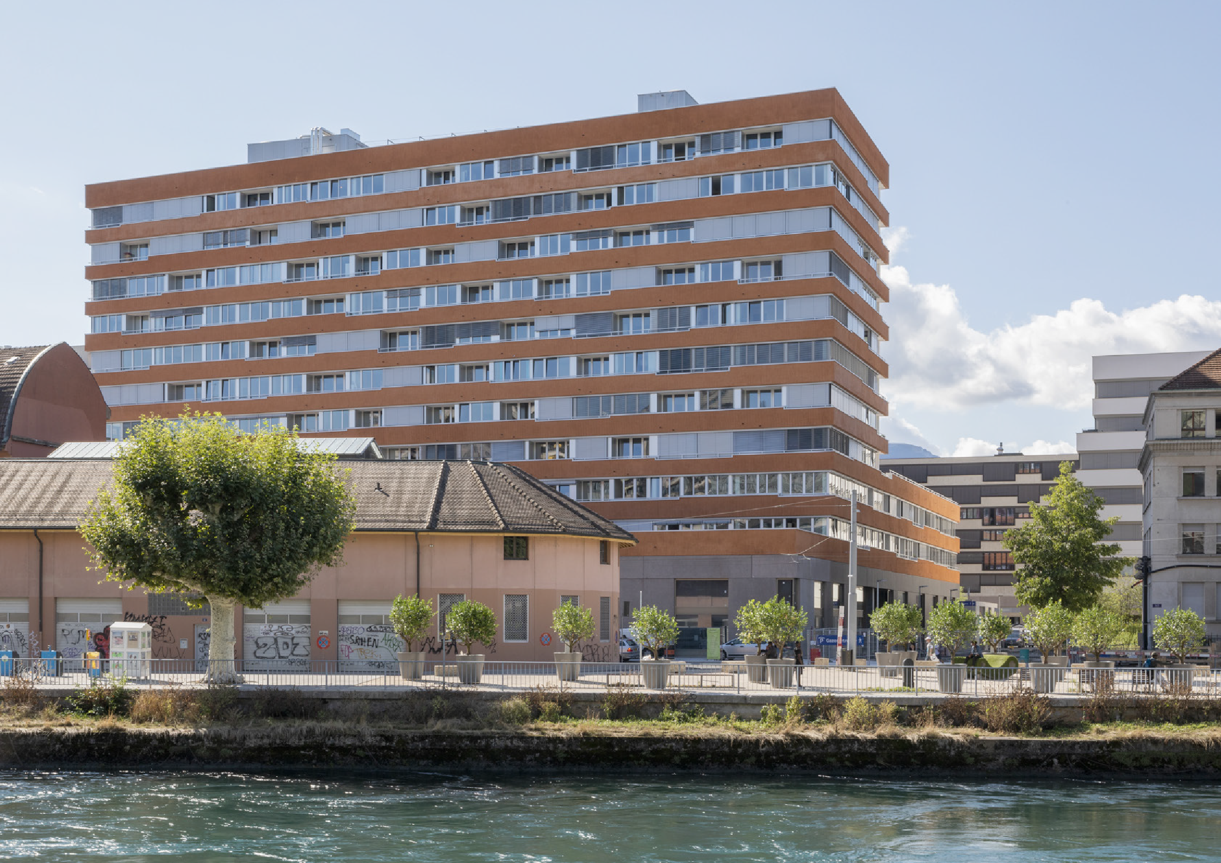

Slide 13
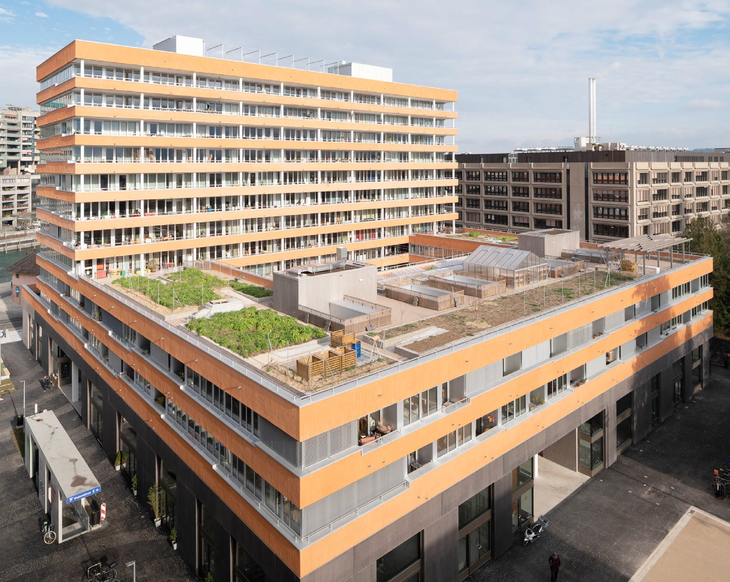

Slide 14
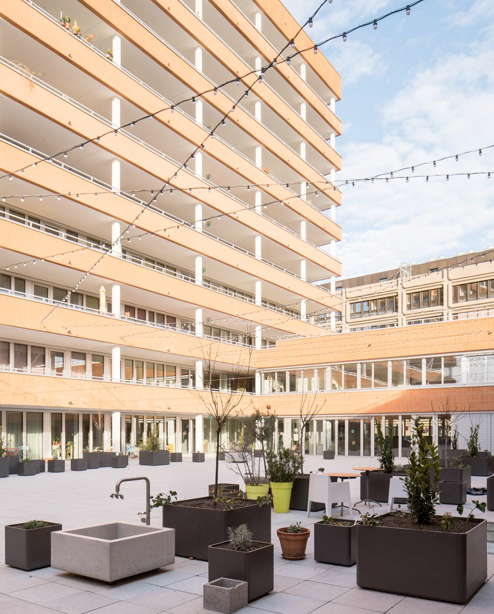

Slide 15
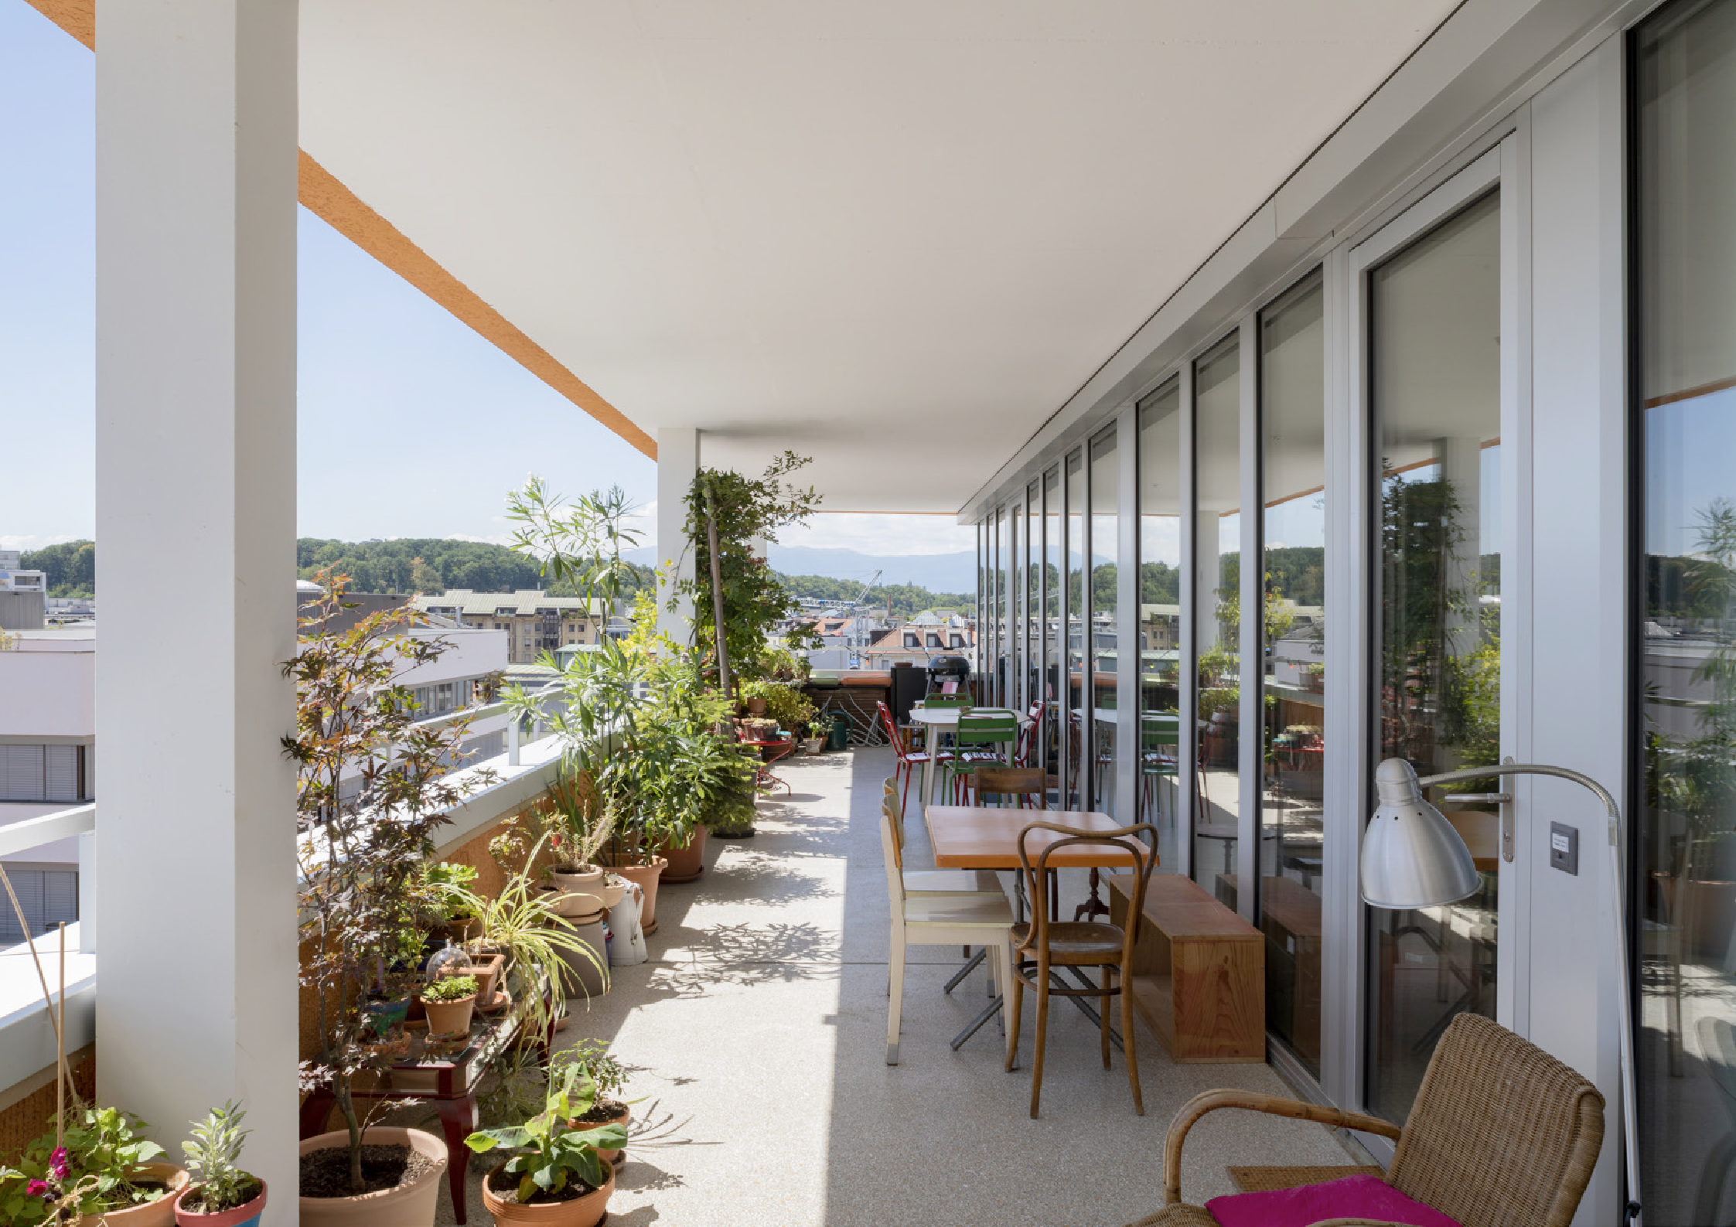

Slide 16
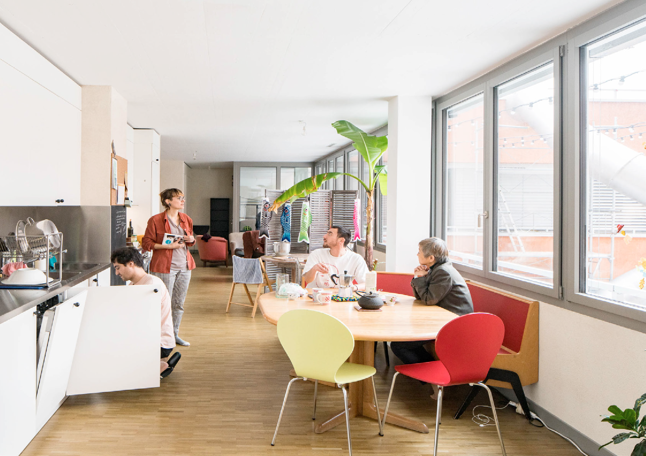

Slide 17
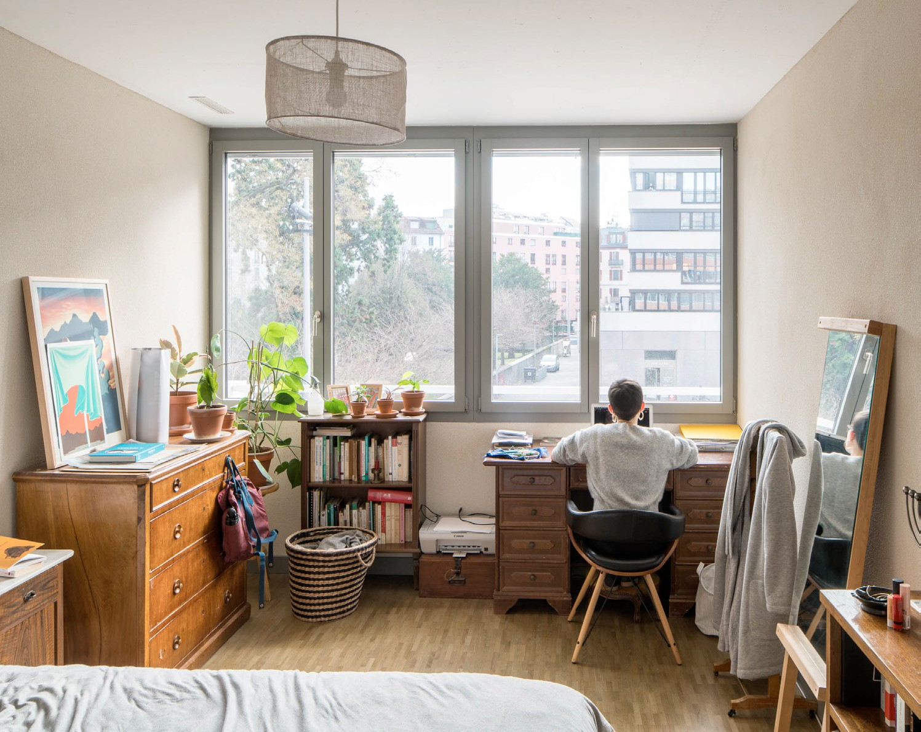

Slide 18









COUPES CONTRECŒURS COURSIVES
Échelle 1:20
DETAILS GROUPE 1
COUPES ALLÈGES INTÉRIEURES TOUR
Échelle 1:20
DET. 1.1
CONTRECŒURS COURSIVE SUD
DET.5
Fenêtre Tour (H:140cm)
A
4.9
Nez tablette
A
6
Nez tablette
B C D E
4.3 6
F
B C D E
106.6
105
D1
97.1
62.9
76
D
6
140
110
75
2
2 6 2 16 2
B
3.8
34
1.3 2
NFappart.
H
NF
6 2
6
6 10.8
10
3
29
1.5
14
11.5
1
14
14.4 6 2

Slide 19
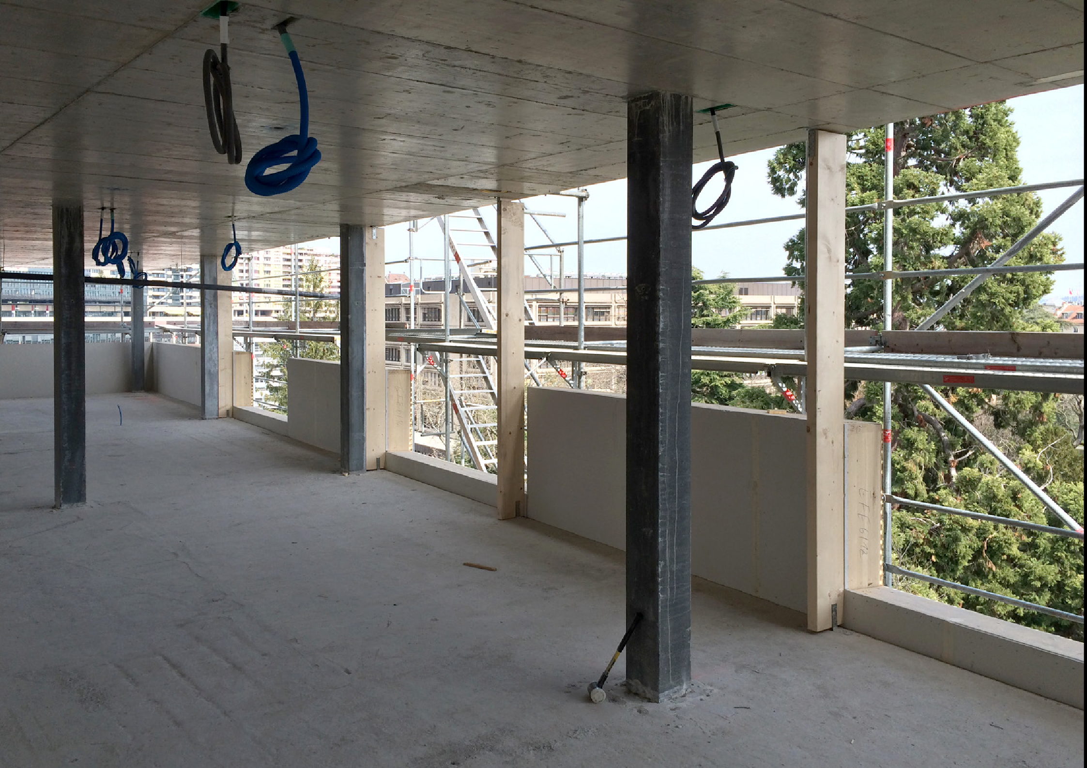

Slide 20
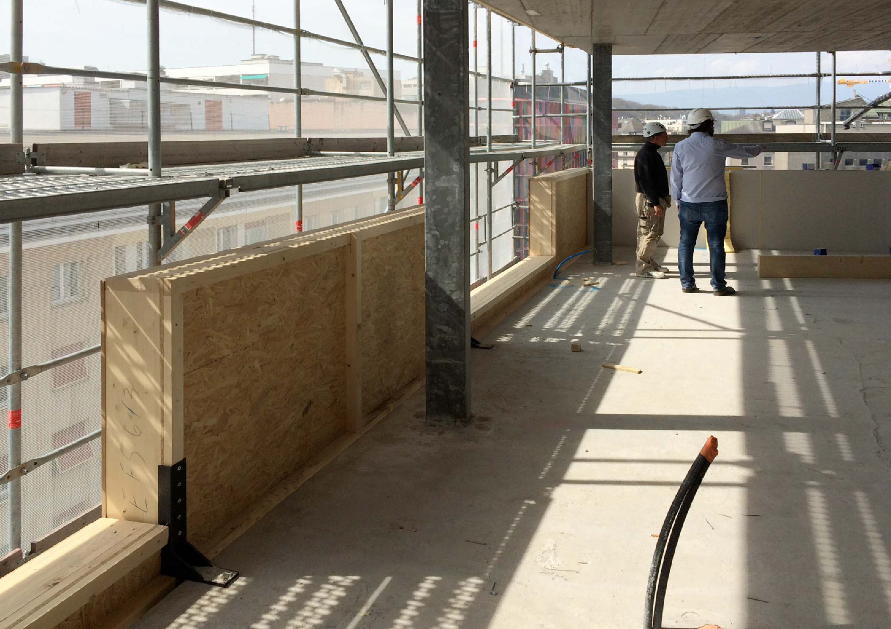

Slide 21
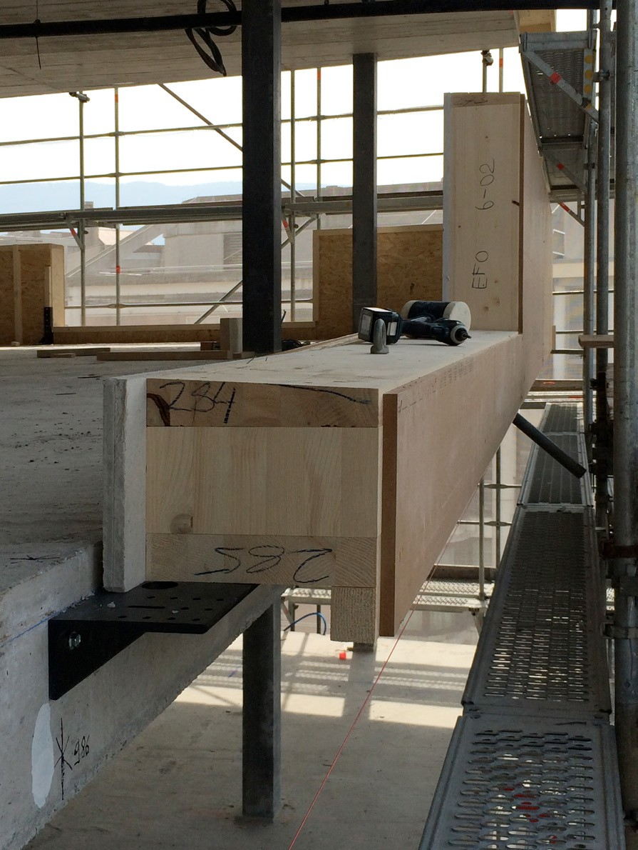

Slide 22
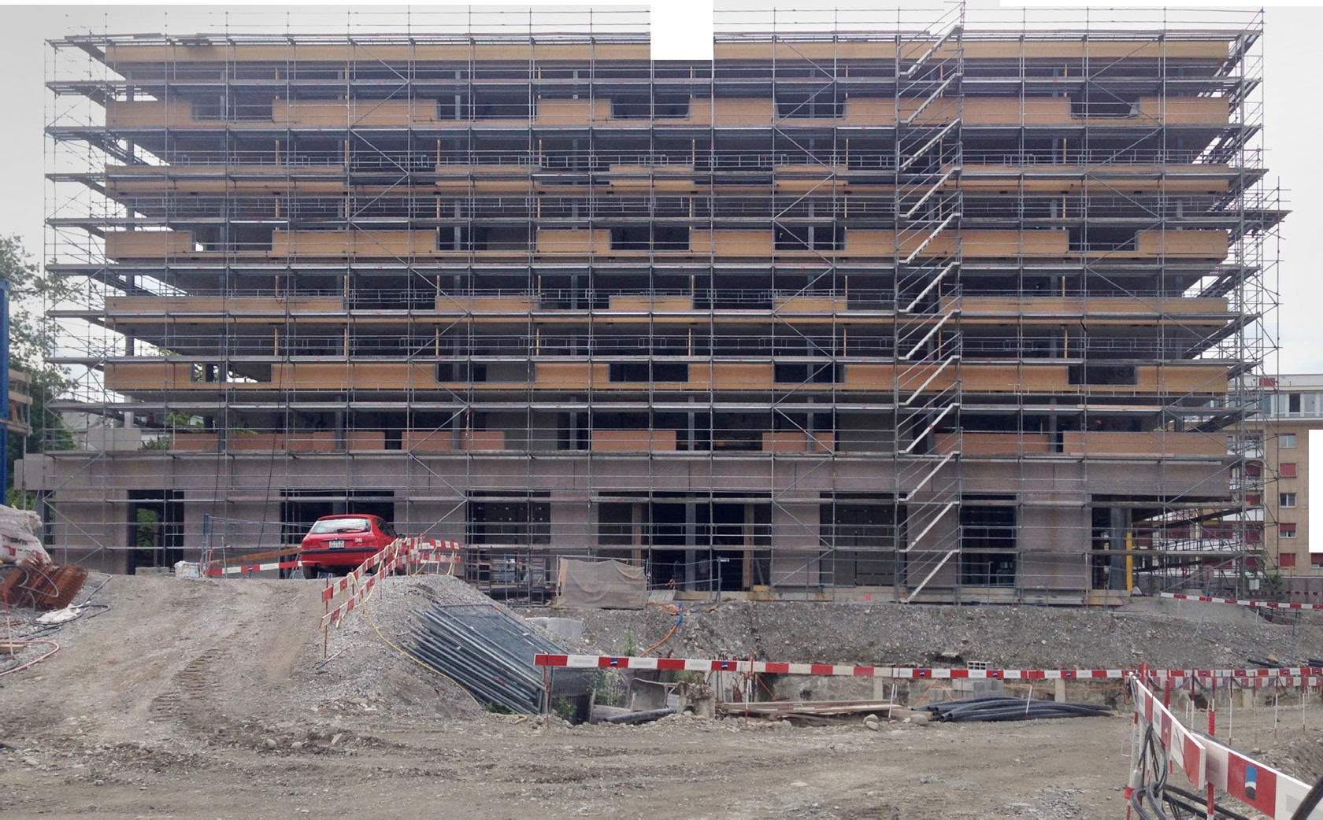
' - ,
--+
+
•
■

Slide 23
